Slide 1
Картотеки и видове картотеки
Изготвил:
Виолина Кънчева 23група БИ
Фак.№ 095214

Slide 2
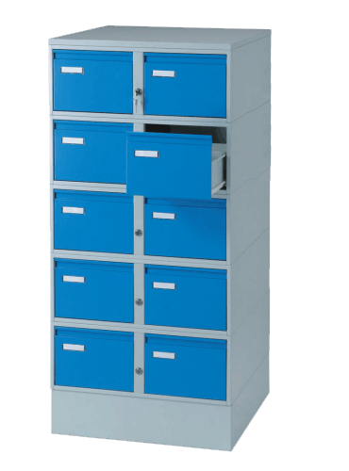
Картотеките по своята същност са част от справочно – библиографския апарат, допълващ системата от каталози и осигуряващ увеличаване на информационните възможности. Предназначени за съхранение на документи,

Slide 3
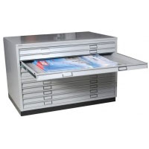
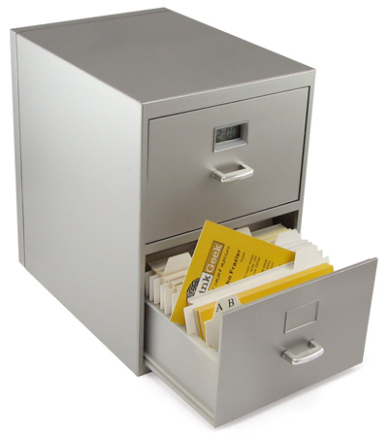
Видове картотеки:
Картотека на Документи -Това е каталожна структура, в която се регистрират отделните документи на всички потребители на информационната система, класифицирани в дървовидна каталожна структура.
Предназначени за съхранение на документи, формат А-4 във висящи файлове или в папки Crown.
2-5 чекмеджета.
- Стандартен цвят
- сив (RAL 7035).
- Тегло 29 -57 кг.

Slide 4

Картотека на Кореспонденти -физически и юридически лица, с които предприятието поддържа контакти.
Картотека на Събития - поддържа се основно от звената ангажирани с управление и контрол на решенията.

Slide 5
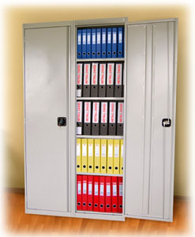
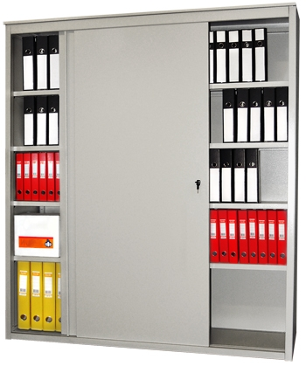
универсално решение за съхраняване на документи- традиционни шкафове с отварящи се врати и шкафове с врати, купе .

Slide 6
Картотека с Номенклатури - има два подраздела - номенклатура от ключови думи и номенклатура от специализирани каталози от понятия, обслужващи изграждането на информационните описания на обектите от петте основни картотеки.

Slide 7

Картотека на Потребители – служителите в предприятието, които имат достъп и разрешение за работа със системата

